Slide 1

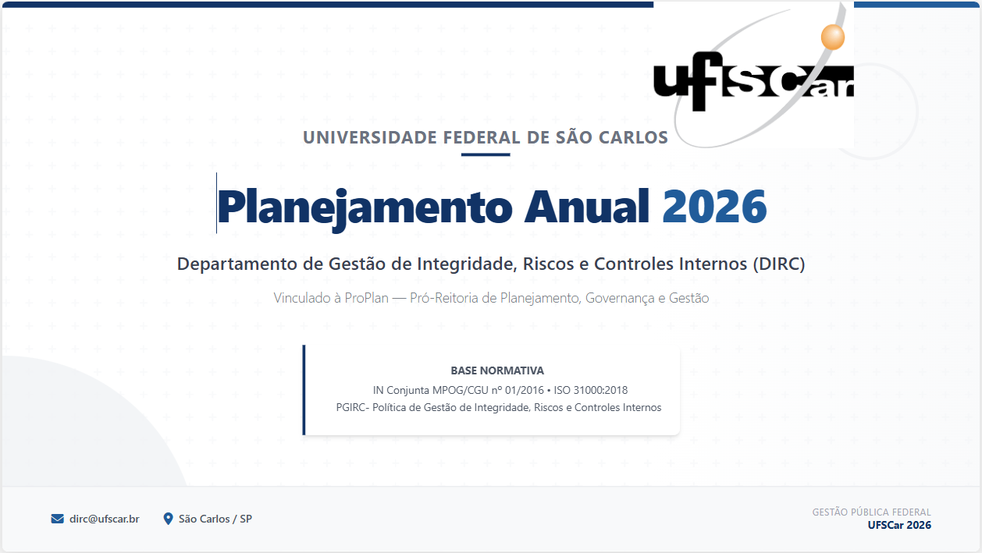


Slide 2

OBJETIVOS DO PLANEJAMENTO ANUAL DO DIRC
Alinhado ao Plano de Gestão de Riscos 2025–2028 -
● Mapear riscos nos processos de trabalho das UORGs da UFSCar;
● Identificação nas UORGs de eventuais riscos à integridade;
● Identificar riscos nos objetivos estratégicos do PDI-UFSCar 2024-2028.
Busca-se cumprir as diretrizes, objetivos, ações e metas do DIRC no PDI-UFSCar 2024-2028 e os objetivos estratégicos do eixo 4 – Gestão especificamente o objetivo 4.1:
● Consolidar e aprimorar a governança corporativa e a transparência na Universidade;
● Ação 4.1.4 – Aumentar a maturidade da Gestão de Riscos:
- Meta 1: Mapear todos os riscos altos e extremos dos processos de todas as unidades organizacionais;
- Meta 2: Implementar ações de monitoramento dos riscos identificados como extremos em todas as UORGs.

Slide 3
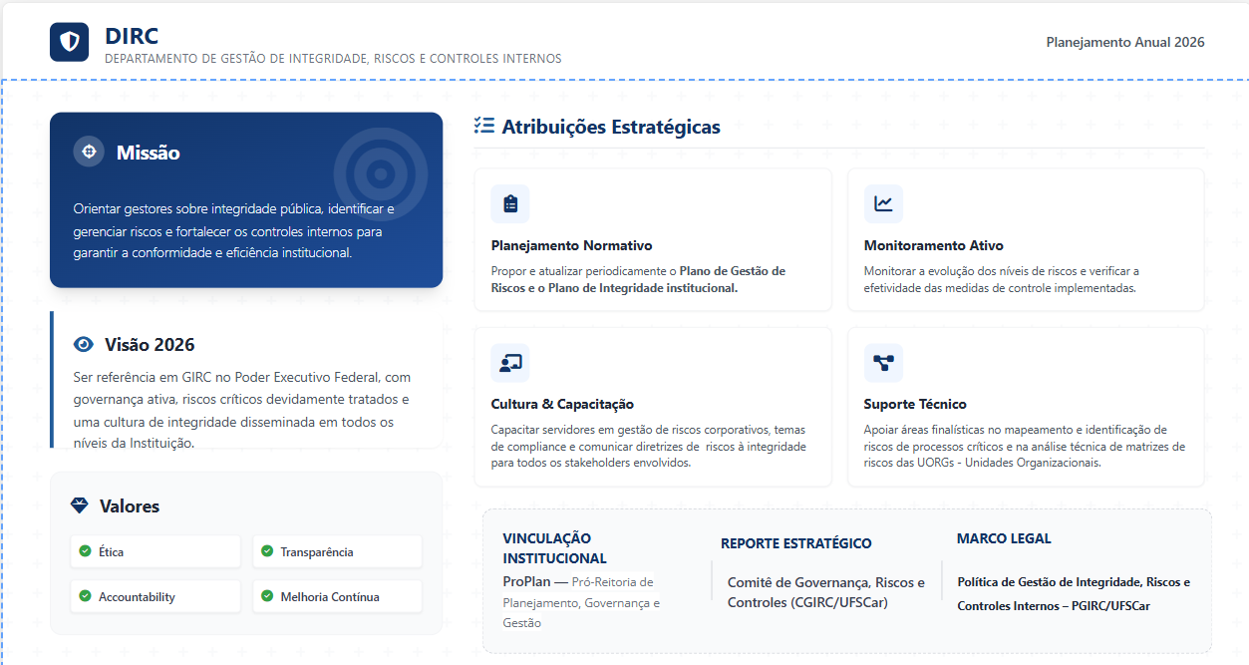

Slide 4
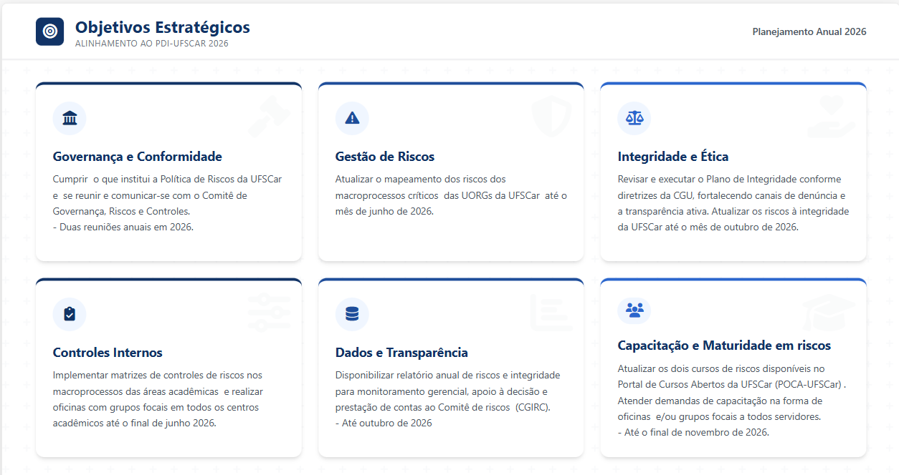

Slide 5
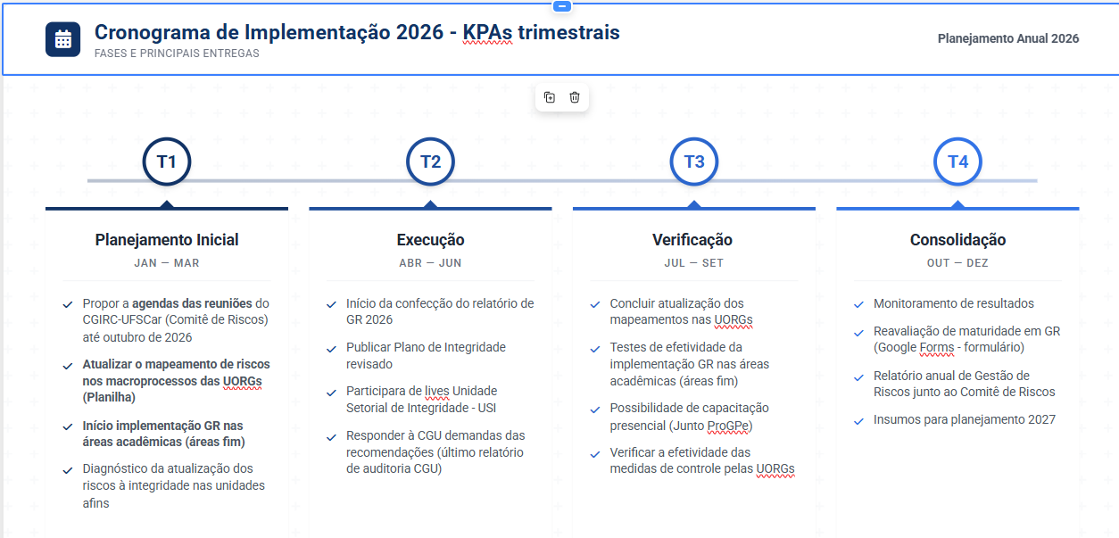

Slide 6
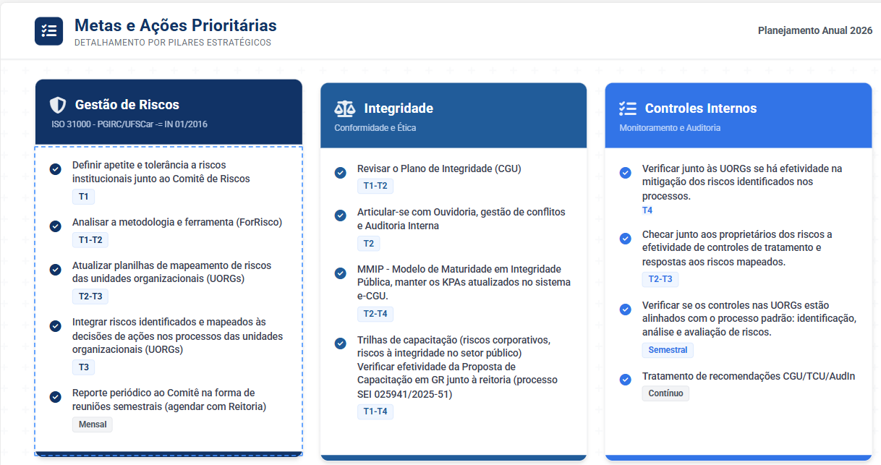

Slide 7
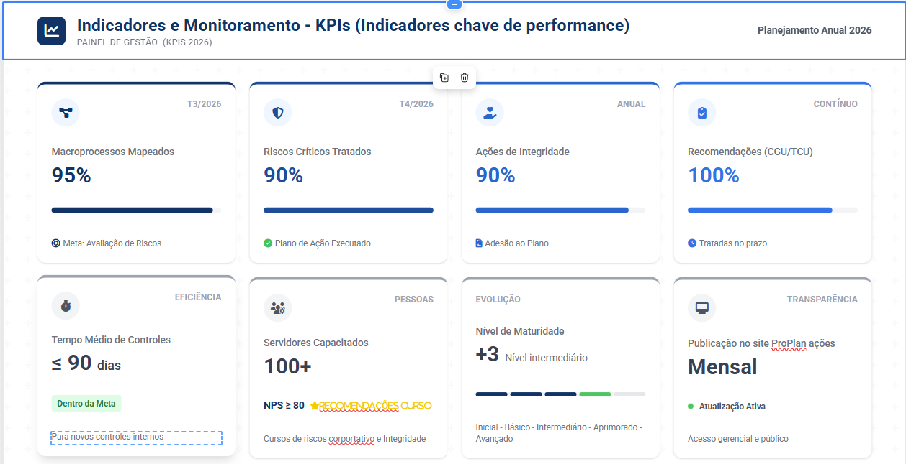

Slide 8
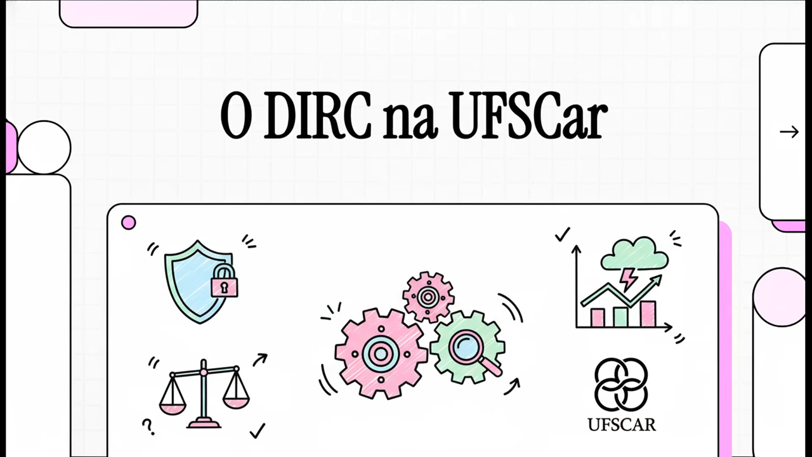
VÍDEO DE APRESENTAÇÃO DA ÁREA DE INTEGRIDADE E RISCOS DA UFSCar

Slide 9

- Gestão de Riscos
Identificação de riscos operacionais
Avaliação de impactos e probabilidades
Proposição de medidas preventivas e corretivas
– Integridade, Capacitação e Desenvolvimento Institucional
Promoção da capacitação dos servidores
Disseminação da cultura de integridade
Fortalecimento das boas práticas de governança
Comunicação Institucional
Comunicação clara e contínua sobre integridade
Articulação entre as áreas estratégicas
Integração das iniciativas de conformidade
– Missão Institucional
Garantir que a UFSCar atue com:
    Integridade
    Transparência
    Conformidade normativa
    Eficiência na gestão de riscos
– Assessoria Estratégica de controle interno da Reitoria
Órgão de assessoramento estratégico de controle interno
Coordenadora de ações voltadas à transparência
Estrutura de apoio à alta administração em relação à governança dos controles internos.

Slide 10
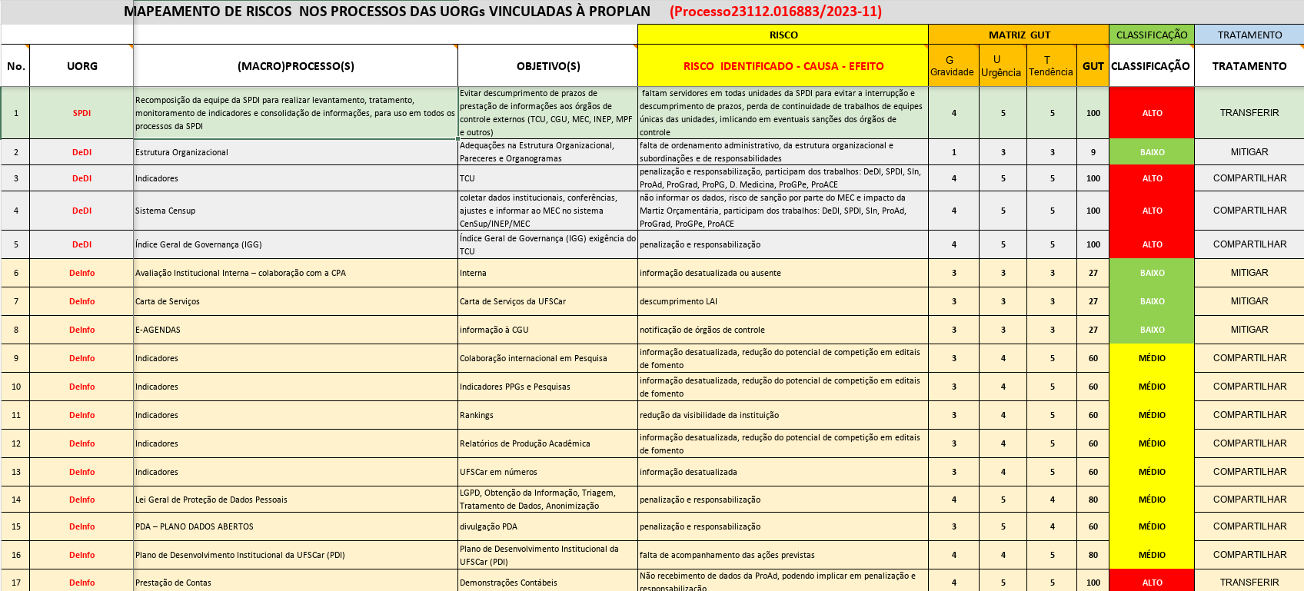
Atualização dos Riscos Identificados nas UORGs da PROPLAN
https://www.dirc.ufscar.br/riscos/todas-riscos-macroprocessos-altos-extremos.pdf/view

Slide 11
Análise sintética (exemplos) de riscos altos e extremos identificados na PROPLAN
SPDI: Falta de servidores para levantamento e monitoramento de indicadores, podendo gerar descumprimento de prazos e sanções de órgãos como TCU, CGU e MEC.
DeDI: Riscos de penalização por falhas em indicadores do TCU, no sistema Censup (INEP/MEC) e no Índice Geral de Governança (IGG).
DeInfo: Atrasos ou falhas na prestação de contas (Demonstrações Contábeis, Relatório Anual de Gestão e Auditoria da CGU) por falta de recebimento de dados de outras pró-reitorias.
DIRC: Falhas na identificação de indicadores de riscos, ausência de tratamento adequado por falta de maturidade em GR pelos gestores e não atendimento das demandas do DIRC pelas demais UORGs. Ausência de identificação de riscos nos objetivos do PDI-UFSCar.

Slide 12
